Slide 1
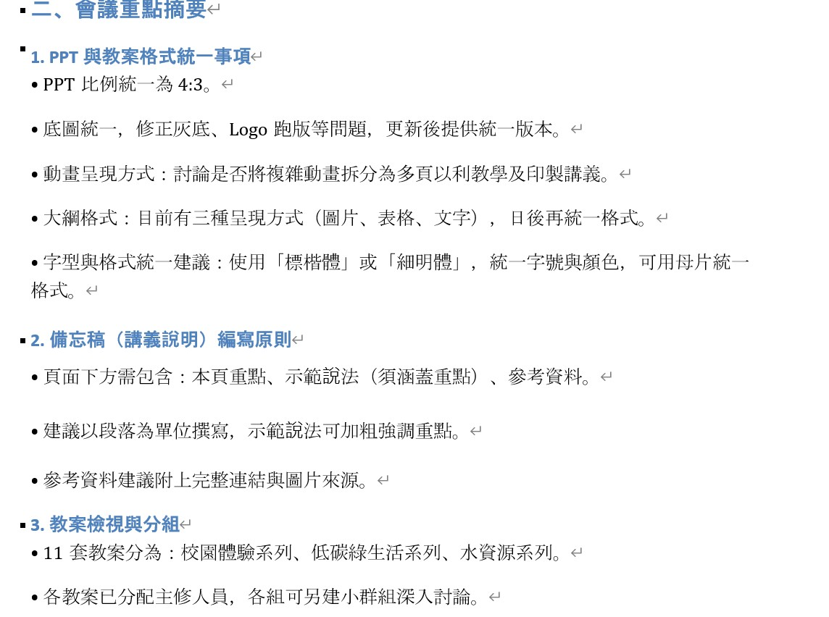

Slide 2
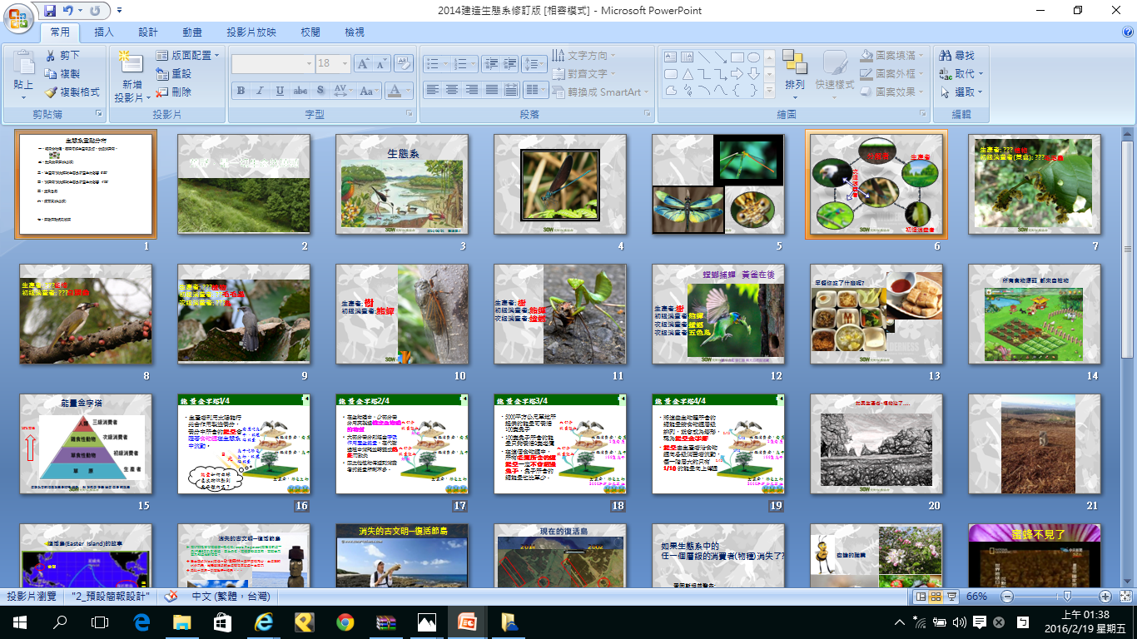
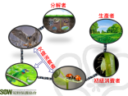
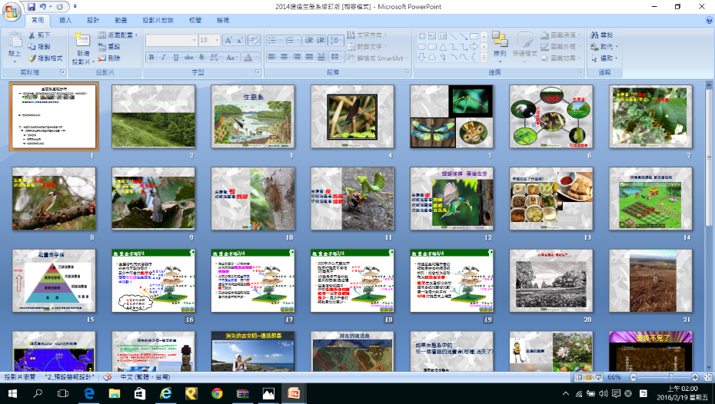

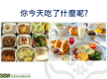
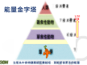
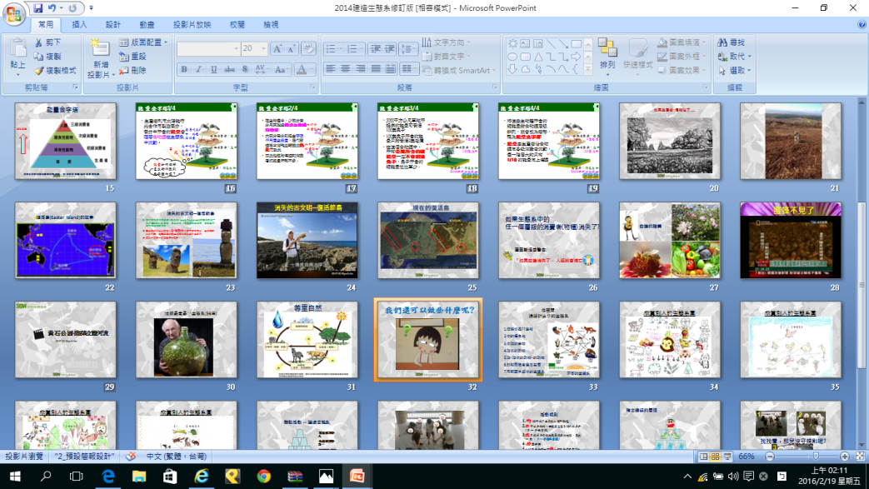

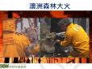


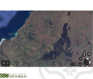
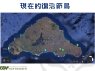





生態系重點分布
一、認識食物鏈，解釋並確認孩子是否了解何謂生產者及初、次級消費者
由早餐帶入所有食物的源頭都來自植物
二 能量金字塔
三、 “生產者”消失時對生態系所產生的影響
無尾熊故事
復活島故事影片(6’50”)及現狀
四、 “消費者”消失時對生態系所產生的影響
蜜蜂消失
狼群改變河流影片(4’35”)
(高年級孩童，非必講)
五、 尊重自然
如何做?
六、練習單(非必須)
七、體驗活動規則說明
啊不就好棒棒及偵錯。
Notes:
※隱藏版投影片，僅供講師備課自用
‹#›

Slide 3
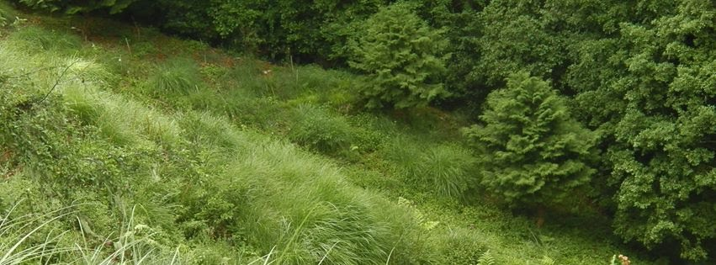
荒野，是一切生命的源頭
Notes:
本頁重點:
1.什麼叫荒野? 2.荒野保護協會在保護些什麼?
示範說法:
大家好，我們是荒野保護協會。一聽到荒野，你們會想到什麼呢? 什麼是荒野？是的，大家都會想到荒郊野地，好像就是荒廢沒有價值的地方。 其實啊，荒野一點也不荒，有很多生物，各式各樣形形色色的物種生活在那裏， 更是野生動物的天堂。 所以，我們荒野保護協會，就是透過一些活動，希望能讓大家跟我們一起守護大自然的一個團體。
‹#›

Slide 4
1部分PPT頁面的文字量太多
2 整體資料量太多，ppt內容常常在第一堂講不完
*部分圖片需提高解析度或更新來源
*建議每個教案抓一個想傳達的重點,以心流學習法,晚整論述要點,留下時間壤同學思考與分享,體驗後的分享回饋與引導也很重要,預留時間總結
Notes:
本頁重點：
簡單描述自己所屬自然名特徵並介紹其他進班協助的荒野夥伴。
參考說法 :
我的自然名是.....(簡單介紹自然名物種之特徵)
#以上兩張投影片不需太長，約3分鍾以內即可。
‹#›

Slide 5
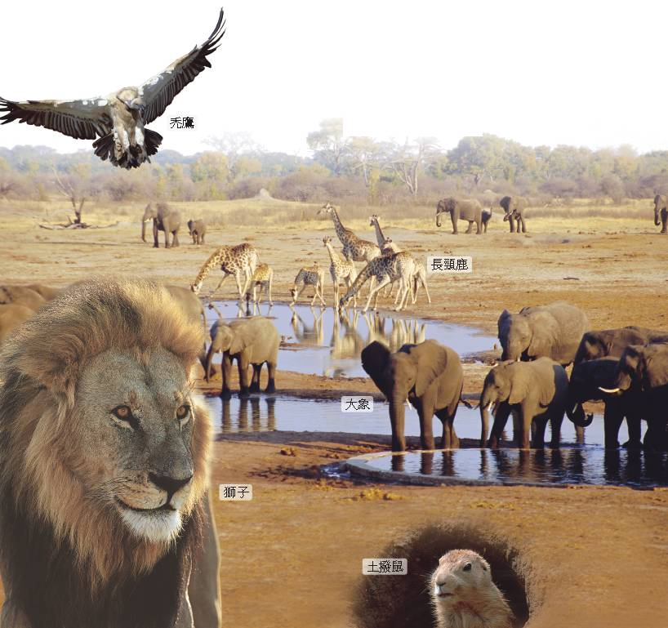
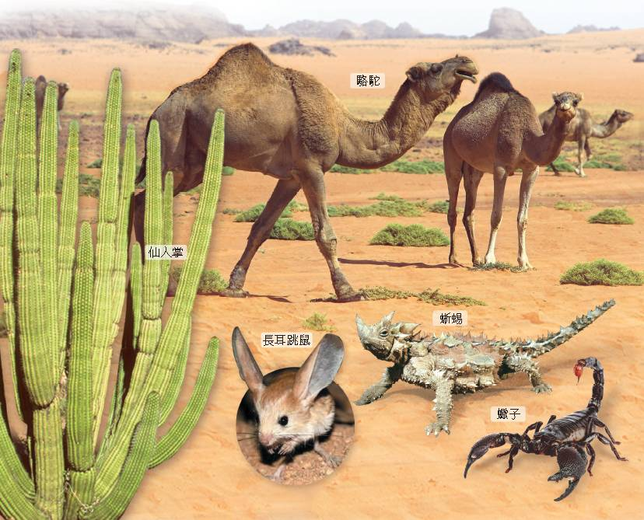
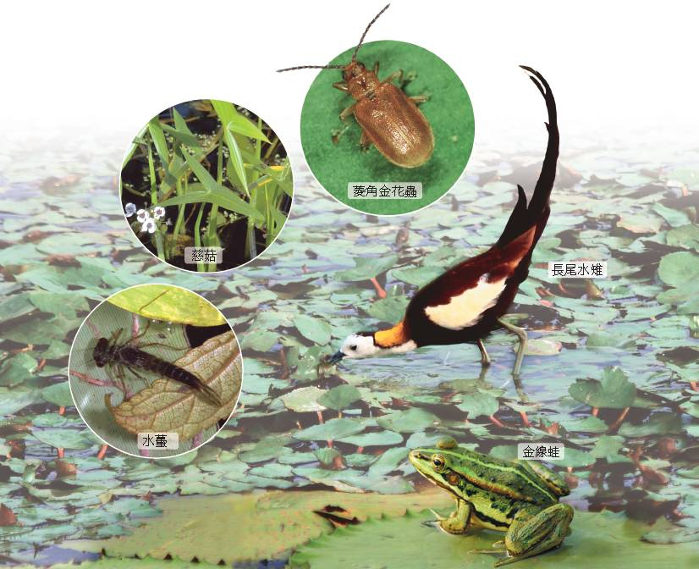
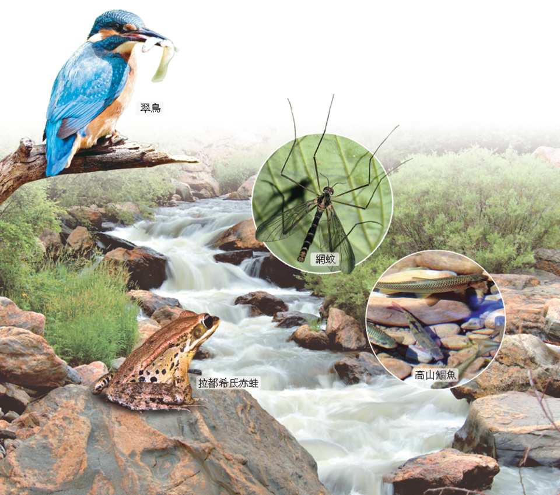
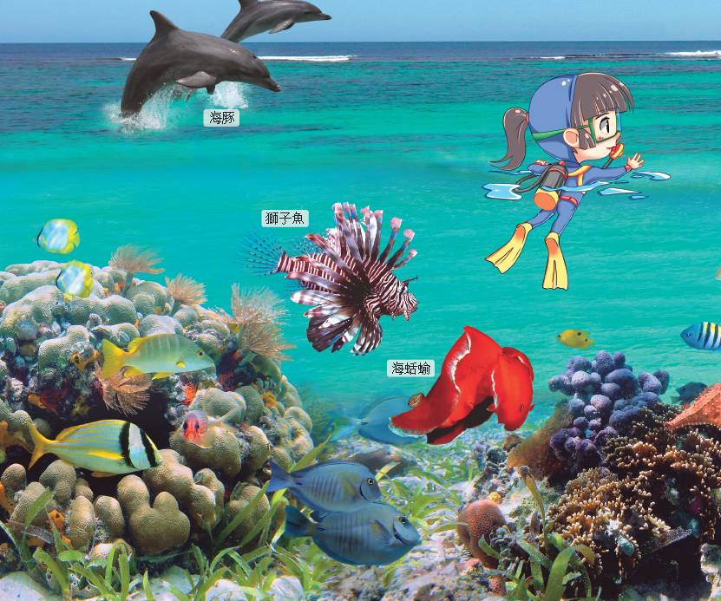
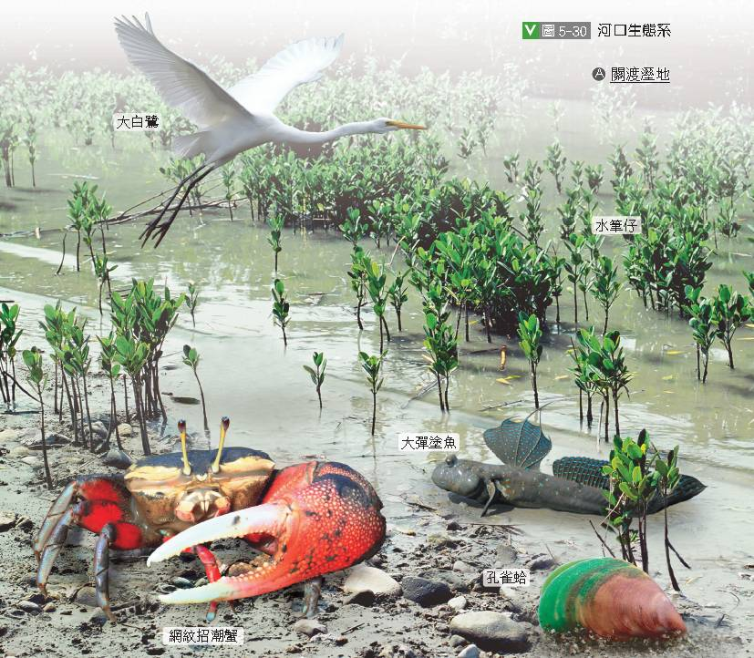
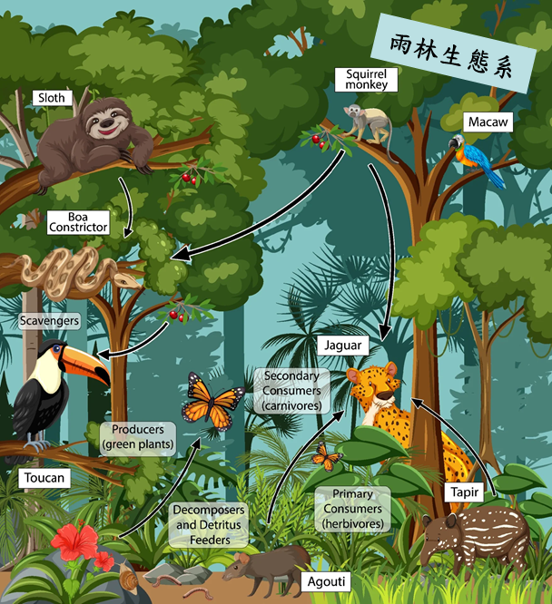
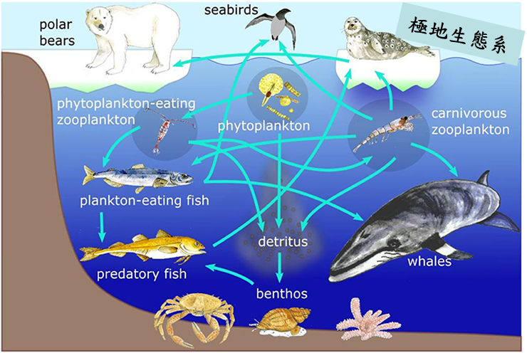
土豆仁
建造生態系
草原生態系
沙漠生態系
池塘生態系
P4:移至P9,建議先讓孩子理解食物鏈後再導入生態系概念
P4:不用強調"包含非生物，就像土壤、空氣、水",讓孩子抓到生物的重點即可,避免失焦
溪流生態系
海洋生態系
河口生態系
生態系統
等
Notes:
以投票決議維持原來擺放位置,仍在P4~因調整後再接P10為早餐的這一張，會變得很突兀
本頁重點:
生態系，生態系=環境與生物間的互動關係
示範說法:
生態系是指生物和周遭環境所構成的複雜系統，生態系的基本組成不單單是只有生物喔！
當然也包含非生物，就像土壤、空氣、水。所以同一個生活環境下自然會形成一個生態系統，而在這個系統中，有些生物會相互競爭也會有吃或是被吃的關係。(接下頁開始講解食物鏈)
參考資料:
維基百科~生態環境 http://zh.wikipedia.org/zh-tw/%E7%94%9F%E6%80%81%E7%8E%AF%E5%A2%83
教育部數位教學網~http://content.edu.tw/primary/nature/ph_hs/phnature/addon/science/food.htm
繪本:誰來晚餐~http://mymedia.yam.com/m/2379677
食物鏈~~http://www.eslite.com/product.aspx?pgid=1003117001972714#
土豆仁說法: *生態系統就像是一個超大的大家庭，想像一下，你去公園玩，會看到什麼呀？有綠油油的草地、高高的樹木、可愛的小鳥，可能還有一些小昆蟲在爬來爬去，對不對？這些生物，還有它們生活的地方，像是泥土、空氣和水，還有我 們看不到的微生物，全部加起來，就像一個大家庭，我們就稱它為「生態系統」。它們和陽光、水、空氣、土地這些「沒有生命」的東西，一起生活、互相影響。舉個例子來說，一片森林就是一個生態系統。裡面有高高的大樹、小小的草、跳來跳去的松鼠、飛來飛去的鳥，還有在地底下鑽來鑽去的蚯蚓，每一個生物都有自己的工作，比如植物製造食物、動物幫忙散播種子、蚯蚓讓土壤更健康，這樣整個森林才能運作得好好的。如果少了一種生物，生態系統可能就會出問題喔！例如:如果森林裡的青蛙不見了，蚊子就會變好多，因為沒人吃它們，所以每一個小小的生物都很重要！
‹#›

Slide 6
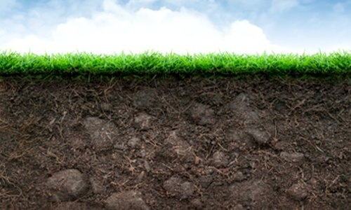
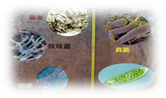
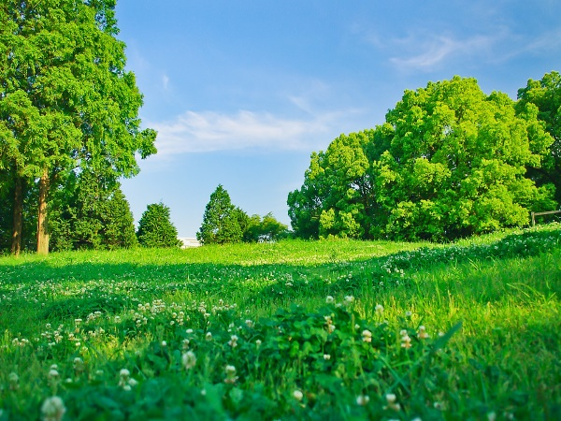
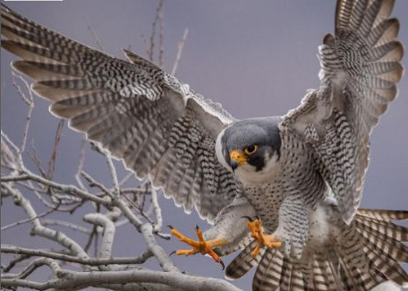

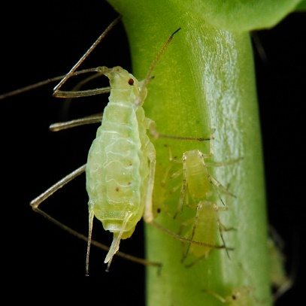
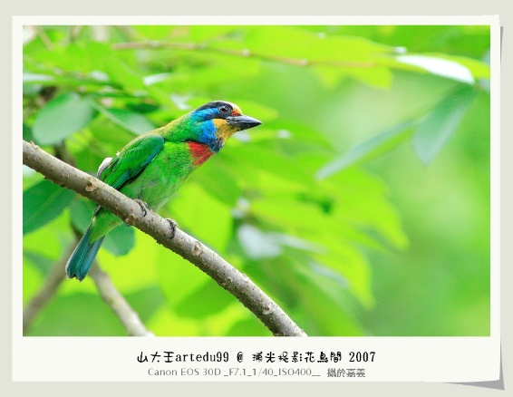
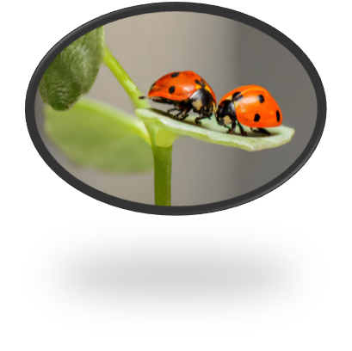
土豆仁
分解者
生產者
次級消費者
初級消費者
Notes:
∙本頁重點:
食物鏈、生產者、消費者、分解者
∙示範說法:
(按一下滑鼠)假設我是七星瓢蟲，七星瓢蟲要不要吃東西啊？要喔！所以在這邊他吃了(按)一隻蚜蟲，所以蚜蟲是七星瓢蟲的食物，那蚜蟲要不要吃東西呢？要喔！蚜蟲會以口器吸食(按)植物汁液。所以植物是蚜蟲的食物。那七星瓢蟲呢？牠會不會被當作食物呢？沒錯，牠也可能成為(按)小鳥的食物，小鳥呢？也有可能(按)變成老鷹的食物喔！假如老鷹沒遇上天敵，在自然死亡下，就可能在土壤中被微生物分解，供給植物養分。
若是我們將這些食物都用(按)鍊子串起來，我們就稱之為食物鏈。在食物鏈當中，又分生產者、消費者和分解者。以陽光來行光合作用的綠色植物，生產出能量，讓生物存活下來，我們稱為(按)生產者；只吃植物的昆蟲、動物等，我們稱之為(按)初級消費者；吃食草生物者，我們稱為次級消費者；當消費者死亡以後，(按)「分解者」會以他們的屍體為食物喔。現在，大家對於生產者、初級/次級消費者都清楚了嗎？我們用一個簡單的故事來牛刀小試一下吧！(跟孩子互動下面三張投影片)
∙參考資料:
食物鏈和食物網差別
https://zhtw.eferrit.com/%E9%A3%9F%E7%89%A9%E9%8D%8A%E5%92%8C%E9%A3%9F%E7%89%A9%E7%B6%B2%EF%BC%9A%E6%9C%89%E4%BB%80%E9%BA%BC%E5%8D%80%E5%88%A5%EF%BC%9F/
https://www.junyiacademy.org/junyi-science/root/Biological-and-environment/v/fMOxTkDBgR8
生態系:https://terms.naer.edu.tw/detail/1316701/
生態與環境:http://microbiology.scu.edu.tw/MIB/lifescience/chang/ch03.htm
土豆仁說法:
‹#›

Slide 7
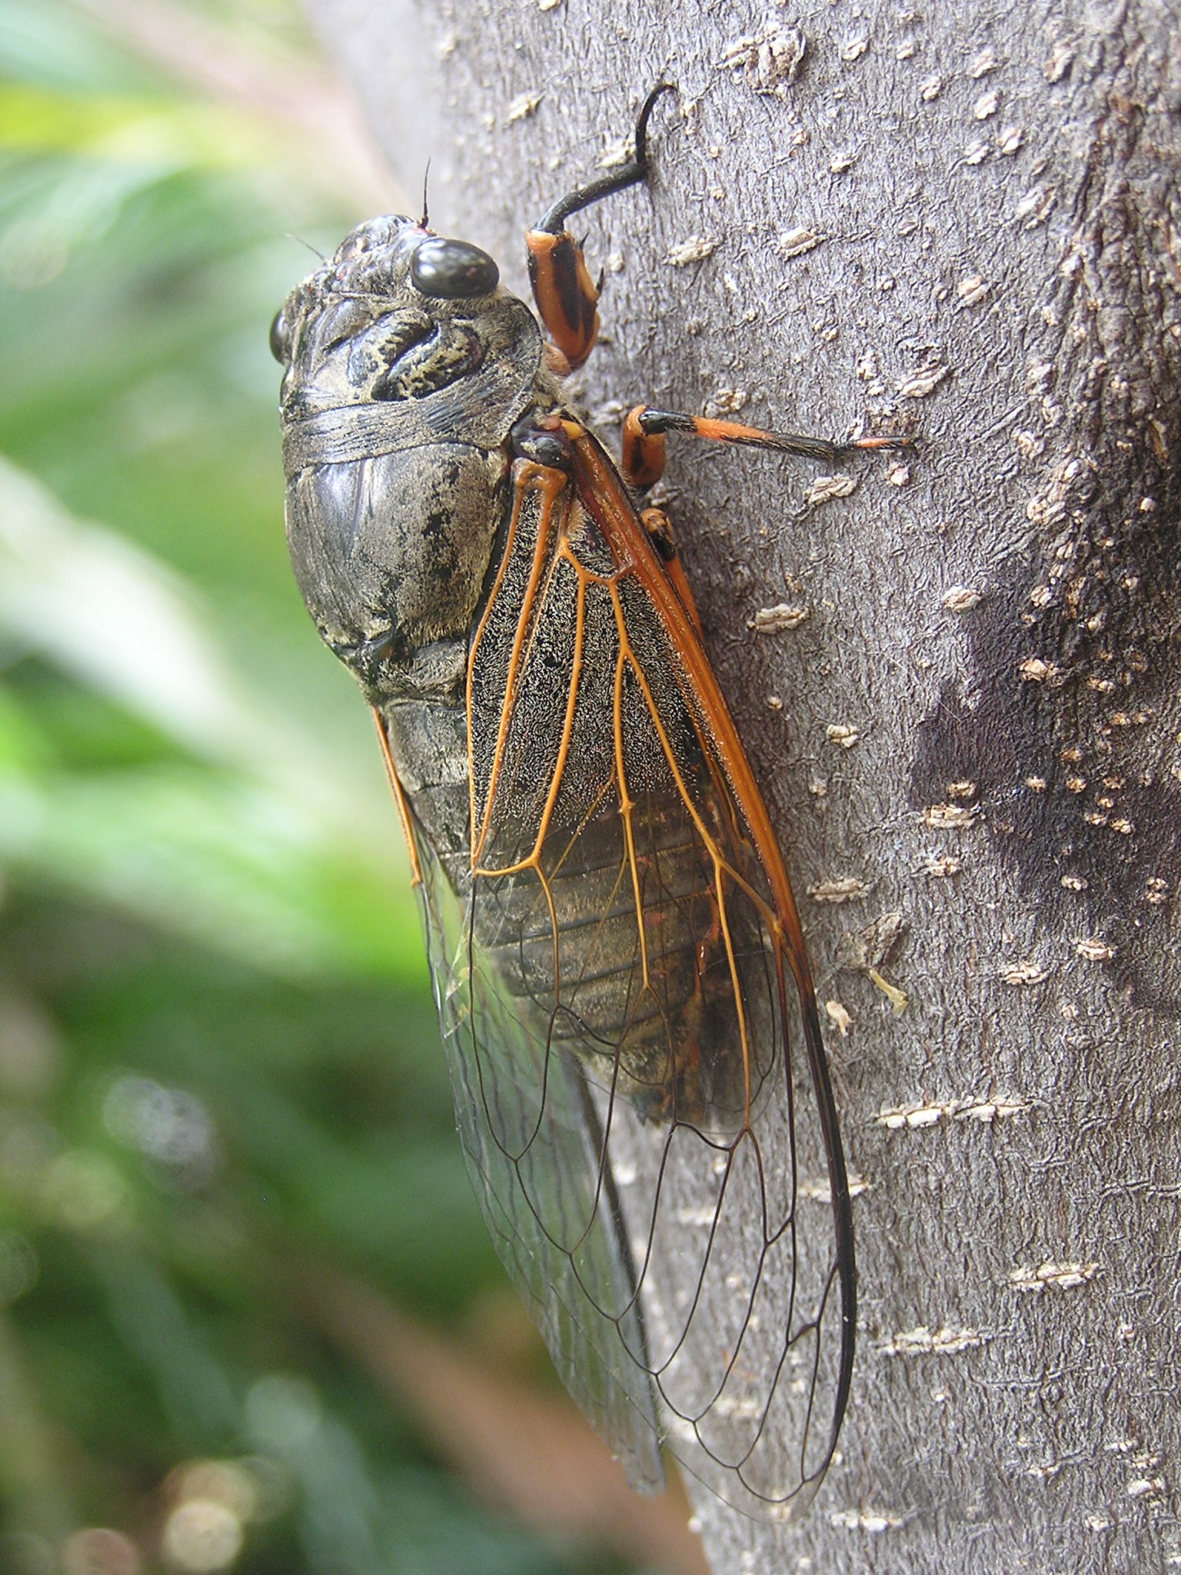

土豆仁
樹
生產者:
初級消費者:
蟬
Notes:
6.7.8頁重點:
了解孩子是否已能區分何謂生產者、初次級消費者
示範說法:
在一個風和日麗的日子裏，有一隻熊蟬，到處飛來飛去，飛著飛著牠覺得餓了，於是找了一棵樹開始慢慢享用牠的食物，忽然間，一陣強風吹來……吱~~的一大聲！熊蟬跌到了地面……在這個故事中~生產者是誰？初級消費者是誰?(按)，是的，蟬吸食樹的汁液，蟬是初級消費者。
‹#›

Slide 8
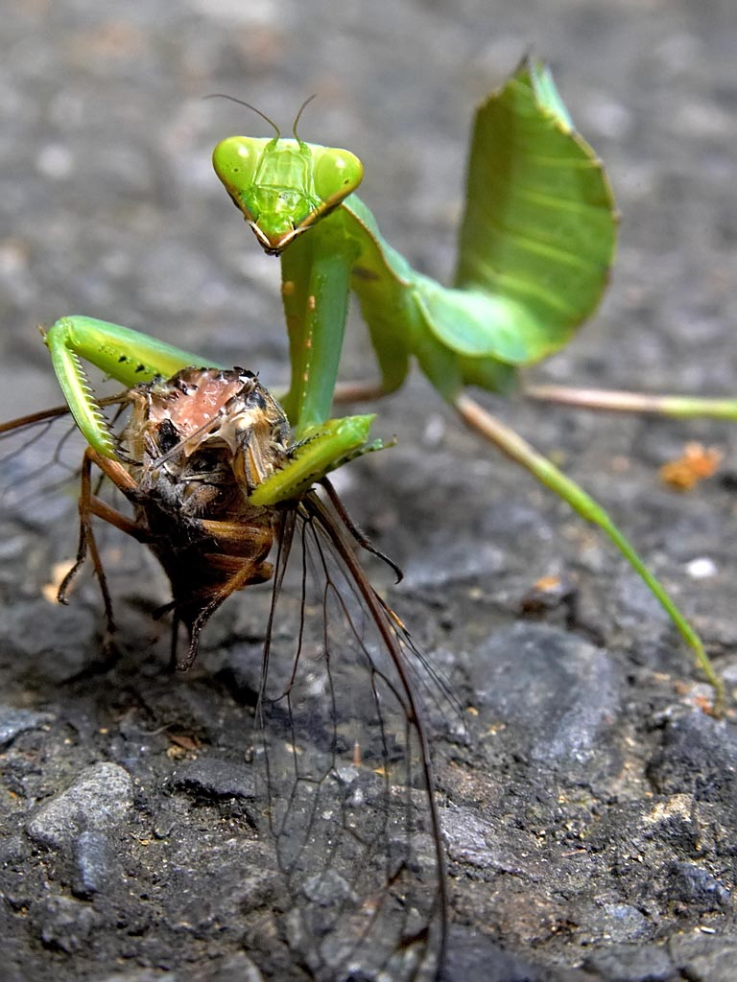
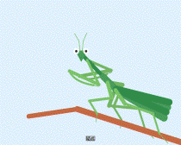
土豆仁
樹
生產者:
初級消費者:
次級消費者:
蟬
螳螂
Notes:
6.7.8頁重點:
了解孩子是否已能區分何謂生產者、初次級消費者
示範說法:
就這麼剛好，熊蟬被吹落後，昏倒在一隻螳螂面前，螳螂一個move，用前肢夾起了蟬，心裡想著，這真是天上掉下來的禮物，於是這隻螳螂心滿意足地吃起了牠的美食……所以，這個故事中生產者是(按)？初級消費者是(按)？次級消費者是(按)？
土豆仁說法:
‹#›

Slide 9
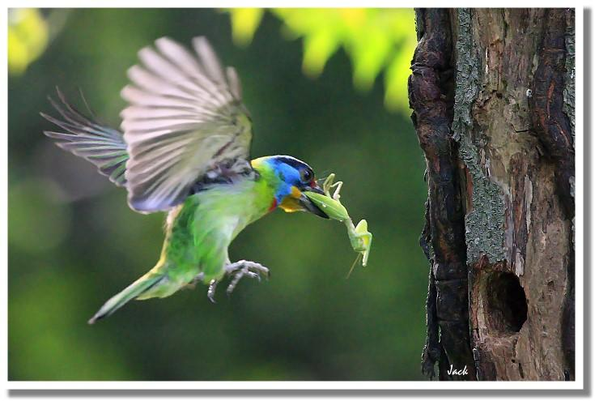
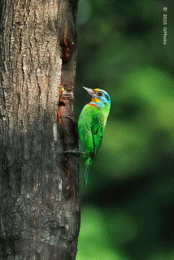
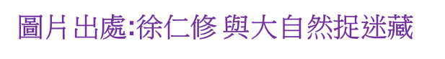
土豆仁
樹
生產者:
初級消費者:
次級消費者:
次級消費者:
蟬
螳螂
五色鳥
Notes:
6.7.8頁重點:
了解孩子是否已能區分何謂生產者、初次級消費者
示範說法:
正當螳螂專心吃著熊蟬時，五色鳥媽媽也正出來找尋食物給牠的寶寶吃，一雙鳥眼一下就看到了正在大快朵頤的螳螂，二話不說，鳥嘴一夾，螳螂騰空飛起，螳螂正開心自己第一次飛這麼高後，隨即變成了鳥寶寶們的食物。……………………這裡生產者是(按)？初級消費者是(按)？次級消費者是(按)？還有一個次級消費者是？(按)
(以下開始銜接下張PPT)好囉，現在不論是蟬、螳螂、五色鳥，牠們都吃過了食物了。那…….你們呢？(按下張投影片)
土豆仁說法:
‹#›

Slide 10
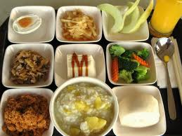
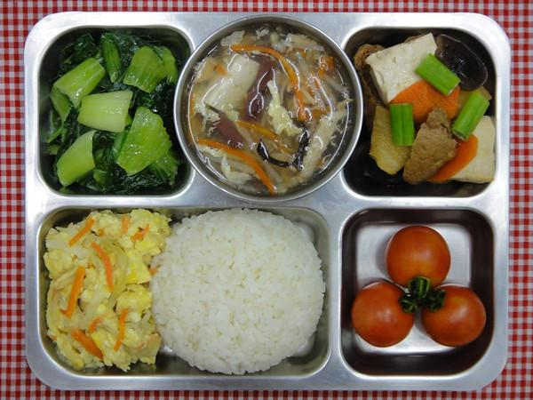
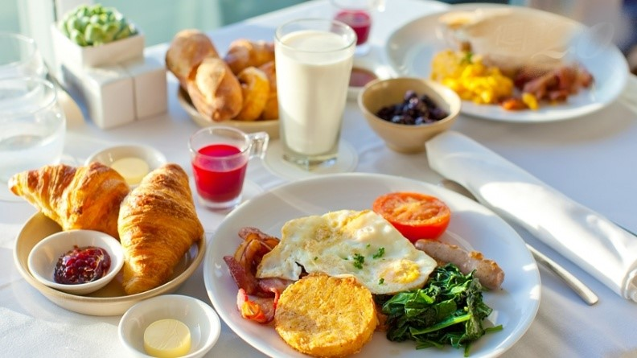
你今天吃了什麼呢?
土豆仁
Notes:
本頁重點:
與孩子互動
示範說法:
好，他們都吃飽了，那你們呢？你們今天吃過甚麼東西呢？(請孩子回答)
土豆仁說法:
.
‹#›

Slide 11
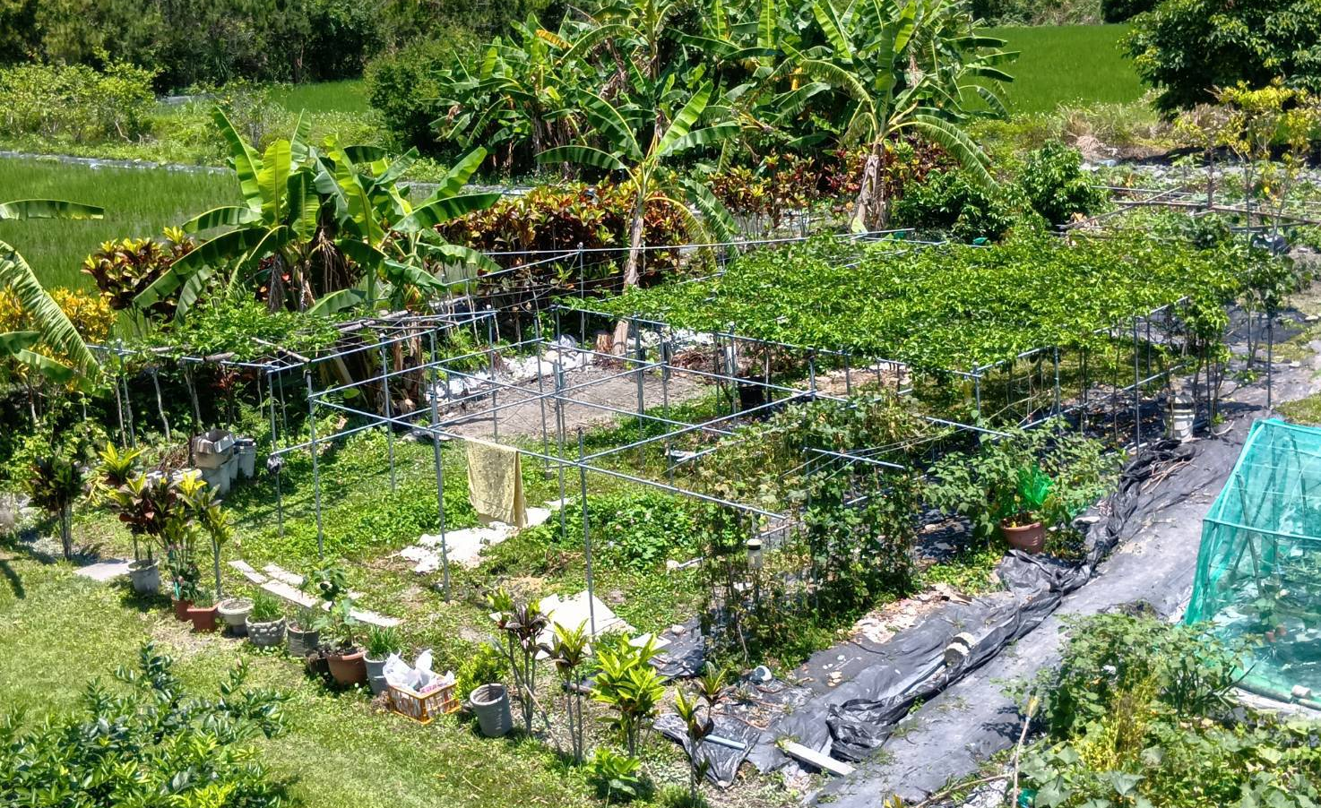
所有食物源頭 都來自植物
土豆仁/源源照片
Notes:
猿猿提供菜園的照片置換
本頁重點:
所有的食物源頭都來自植物
示範說法:
(孩子回答後作結論)所以是不是不論我們吃甚麼東西，最後都會連結到植物。例如雞蛋是母雞生的，母雞要吃飼料，飼料是穀類，穀類來自大地是植物，因此所有的食物源頭都來自於植物。
(以下開始銜接下張PPT)既然所有食物都來自於植物的話，那大家猜一猜，世界上到底是生產者多還是消費者多呢？為什麼？
沒錯是生產者多，如果我們把生產者消費者一層一層堆積起來，就會發現它們變成一個金字塔喔。
土豆仁說法:
‹#›

Slide 12
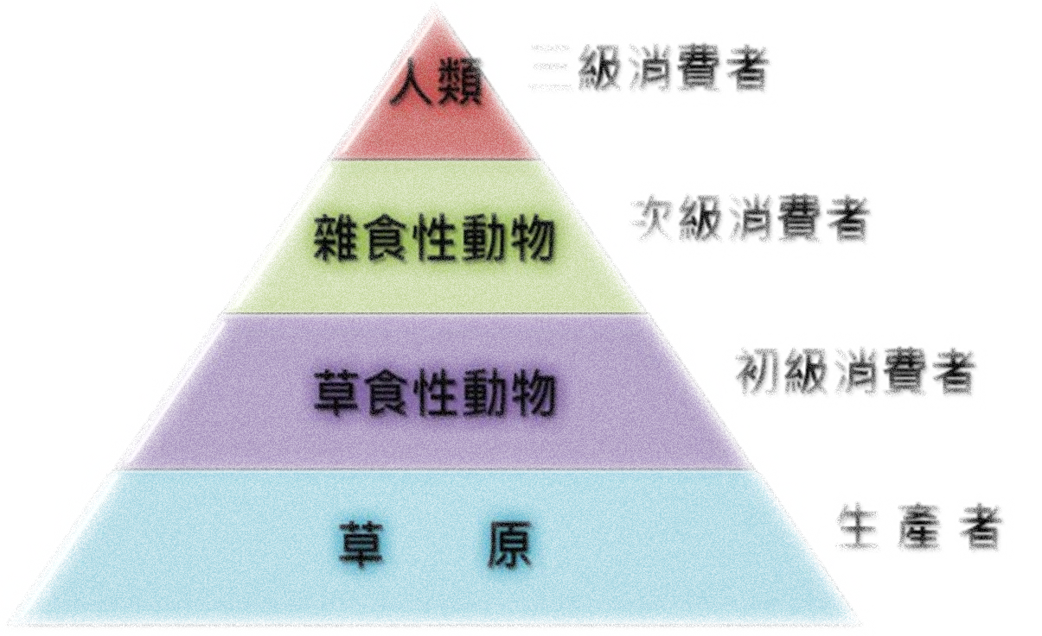
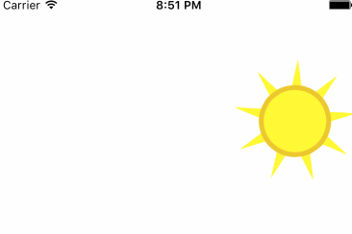

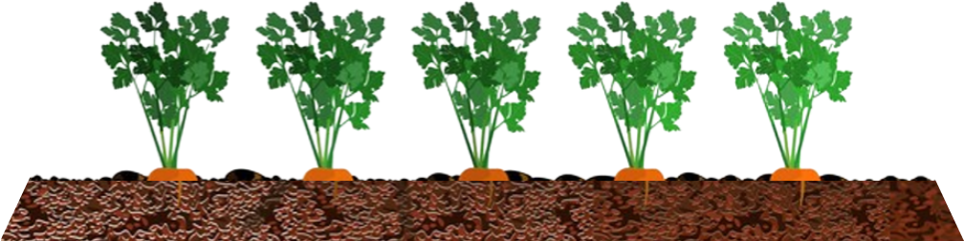

土豆仁
能量金字塔（1/10定律）建議簡化用詞，考量學生年齡理解力
生態系中食物鏈層級距離越短，就能節省更多的能量
Notes:
不講能量傳遞概念,維持原來的它的草原草食性雜食性的人類金字塔,簡單帶過,強調植物最多的概念
本頁重點：
生態系中食物鏈層級距離越短，就能節省更多的能量
示範說法:
有位生態學家做了一個研究，然後發現了一個能量金字塔，這是什麼呢？假設草原中生長了(按)很多紅蘿蔔，植物經過(按)陽光照射產生滿滿的能量，但是這些能量產生之後是沒有辦法完全傳到上一層的喔，為甚麼呢？因為植物自己也要長大也要呼吸，所以其中9/10的能量會慢慢消失(按) 根據那位生態學家統計，只有(按)1/10的能量能夠傳遞到上一層，到了草食性動物這層後，同樣也只有(按)1/10往上傳給雜食性動物，最後到了人類那層也就只有一點點能量了，這個我們叫做“十分之一定律”。
那我們來想想喔，如果每一層都會消失9/10的能量，那麼人類可不可以浪費食物呢？是的，我們不可以浪費食物喔，因為浪費食物的話就如同我們浪費了底下層次中很多很多的生命。另外，若是人類直接以生產者為食物呢？是不是就可以減少更多的能量消失，也就是說生態系中食物鏈層級距離越短，就能節省更多的能量。
參考資料:
1941年美國耶魯大學生態學家林德曼發表了《一個老年湖泊內的食物鏈動態》的研究報告。他對50萬平方米的湖泊作了野外調查和研究後用確切的數據說明，生物量從綠色植物向食草動物、食肉動物等按食物鏈的順序在不同營養級上轉移時，有穩定的數量級比例關係，通常後一級生物量只等於或者小於生物量的1／10。林德曼把生態系統中能量的不同利用者之間存在的這種必然的定量關係，叫做“十分之一定律”
康軒五下 https://www.youtube.com/watch?v=Q6Yw8bBVGQM
洞洞杯能量塔活動 http://a-chien.blogspot.com/2009/06/blog-post_09.html
野豬的食物來源很廣泛，包括草、果實、堅果、根、昆蟲、鳥蛋、大家鼠、腐肉，甚至也會吃野兔和鹿等。野猪會挖洞居住，且是唯一會挖洞的有蹄類動物。 野豬生性兇猛、攻擊性強，當受到威脅時，公豬会用獠牙來保護自己，没有獠牙的母豬會咬對方。雖然並非致命的，但這樣的攻擊會導致嚴重創傷。
土豆仁說法: 「小朋友～你們有沒有聽過『能量金字塔』呢？它不是吃的金字塔，也不是埃及的金字塔喔！是大自然裡動物和植物的『吃飯順序表』～聽起來有趣吧？
想像一下，一座三角形的大樓，最下面是第一層，住著誰呢？就是我們的好朋友——🌱植物！像小草、樹葉、水果，它們會用太陽光製造能量，超厲害對吧？這些植物叫做『生產者』！
然後到了第二層，是誰會來吃植物？沒錯，是像🐇兔子、🐢烏龜、🐄牛這種吃草的動物，它們叫做『初級消費者』。
再往上爬，是第三層，有誰來吃兔子呢？像是🐍蛇、🦅老鷹、🐈野貓，牠們是『次級消費者』！
最後最頂端，就是厲害的『頂級掠食者』，像是森林裡的🐅老虎和我們人類，牠們不太會被其他動物吃掉！
但小朋友要記得喔，越往上，能量就越少！因為每吃一層，會有一些能量被用掉或流失。
‹#›

Slide 13

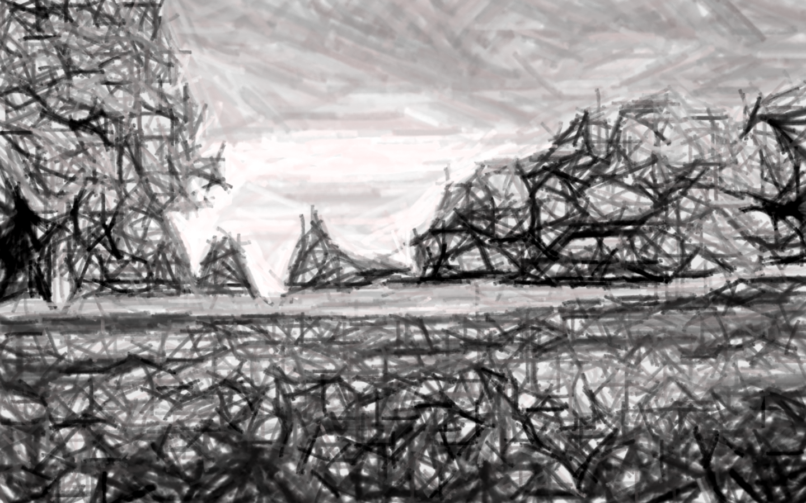
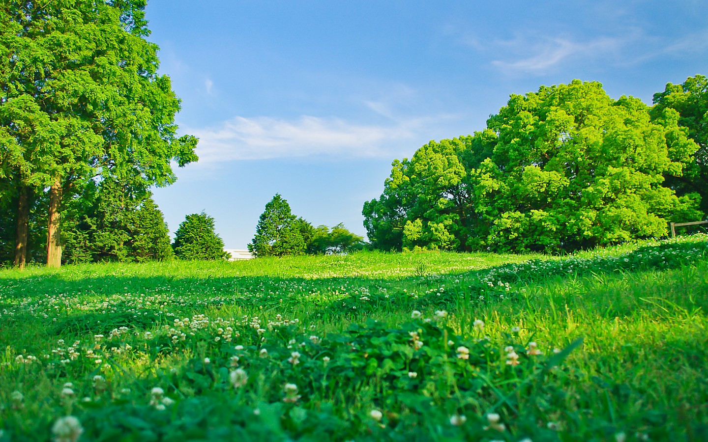

如果生產者消失了
蛙
Notes:
本頁重點:
引導孩子進入生產者不見了的主題
示範說法:
剛剛我們說過，食物鏈中有生產者、消費者、分解者，在這當中如果生產者，也就是植物沒有了，會發生什麼狀況呢?
蛙說法:個人覺得如上,不用改
‹#›

Slide 14
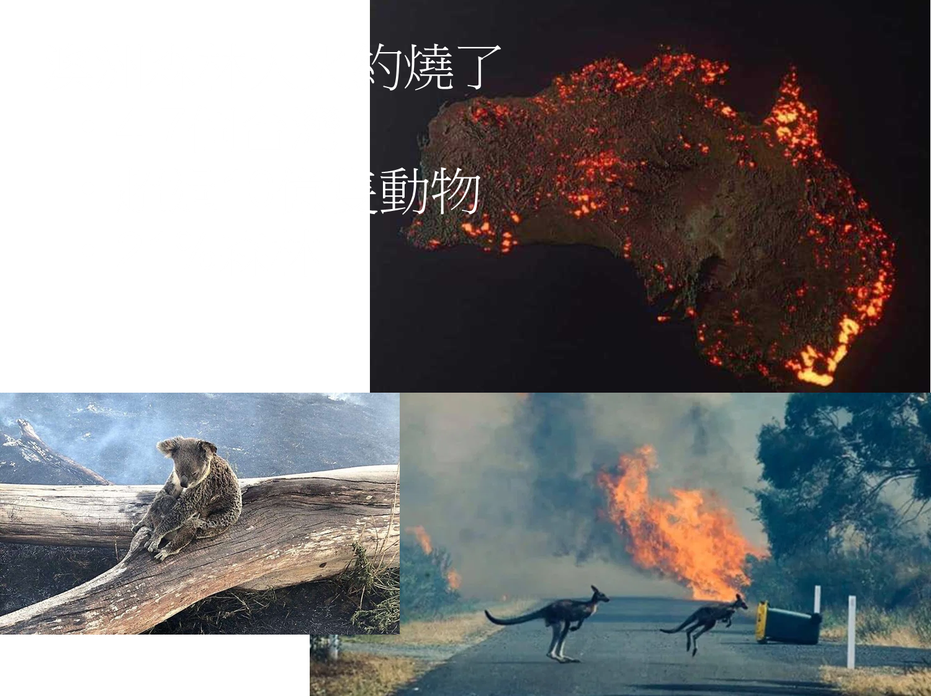

Notes:
不省略繼續放,加強示範說法串聯，有些數字可以直接呈現在圖片上防呆
本頁重點:
天災所造成的生產者消失
示範說法
還記得之前澳洲的森林大火嗎？從2019年9月至2020年1月(4個多月)的澳洲森林大火，受災面積嚴重程度為1,710萬公頃，相當於4.7個臺灣，後來經過調查，跟氣候變遷有很大的關係，極端的氣候影響野火更頻繁、更失控。這次的大火，使得澳洲有超過21%森林被燒毀，估計已有超過10億隻動物（1 billion）在大火中喪生，可能後續會有更多的動物死亡，因為沒有了生產者，這些昆蟲動物就少了他們的棲身之地。
參考資料:
雖然澳洲每年都因自然現象發生森林大火，尤其是夏季期間（11月到 2月）屬於乾燥炎熱氣候，更容易引發野火。然而，澳洲南部正面臨嚴重乾旱，往年在同樣季節的期間，每個月降雨量約100至300公釐，但雨量已連續 3 年未達，甚至低於一半，使旱季提早展開，加上氣溫最高達到攝氏 48.9 度，形成一觸即發的易燃狀態。種種現象顯示氣候變遷正在發生，極端氣候影響野火更頻繁、更失控。
澳洲聯邦內政事務部（The Federal Department of Home Affairs）大幅上修總大火燃燒面積為1,710萬公頃，澳洲有超過21%森林被燒毀,相當於4.7個臺灣。
澳洲有超過21%森林被燒毀
澳洲科學院由於生物多樣性大量的損失，稱這次災情為「全球前所未有」的大火，估計已有超過10億隻動物（1 billion）在大火中喪生，許多都為澳洲大陸本土獨有動物生態方面，不包括蝙蝠、魚類或青蛙。同時還有數千億昆蟲死亡，6,000個蜂窩被毀，10,000個蜂窩受損，以及估計數十萬牲畜死亡。
澳洲大火的煙霧籠罩了紐西蘭大部分地區，甚至遠飄到南美洲。美國太空總署（NASA）表示，煙羽（smoke plume）預期將會環繞全球一圈，至澳洲的西岸。
https://www.greenpeace.org/taiwan/update/12351/%E6%BE%B3%E6%B4%B2%E5%A4%A7%E7%81%AB%E7%9A%845%E5%80%8B%E7%9C%9F%E7%9B%B8%EF%BC%9A%E7%81%AB%E7%81%BD%E5%8E%9F%E5%9B%A0%EF%BC%9F%E6%88%91%E5%80%91%E8%83%BD%E6%80%8E%E9%BA%BC%E5%81%9A%EF%BC%9F/
蛙說法: 2019年澳洲發生了森林大火，整整燒了4個多月，燃燒的面積為相當於4.7個臺灣， 後來經過調查，發生的原因跟氣候變遷有很大的關係，氣候變遷使得全球暖化，讓野火頻繁的發生、也更失控。 這次的大火，使得澳洲有超過1/5的森林被燒毀，同時有超過10億隻的動物在大火中喪生，除了在大火中死亡的動物外，也因為沒有了生產者，許多昆蟲也沒有他們生存的地方，造成了生態浩劫。

Slide 15

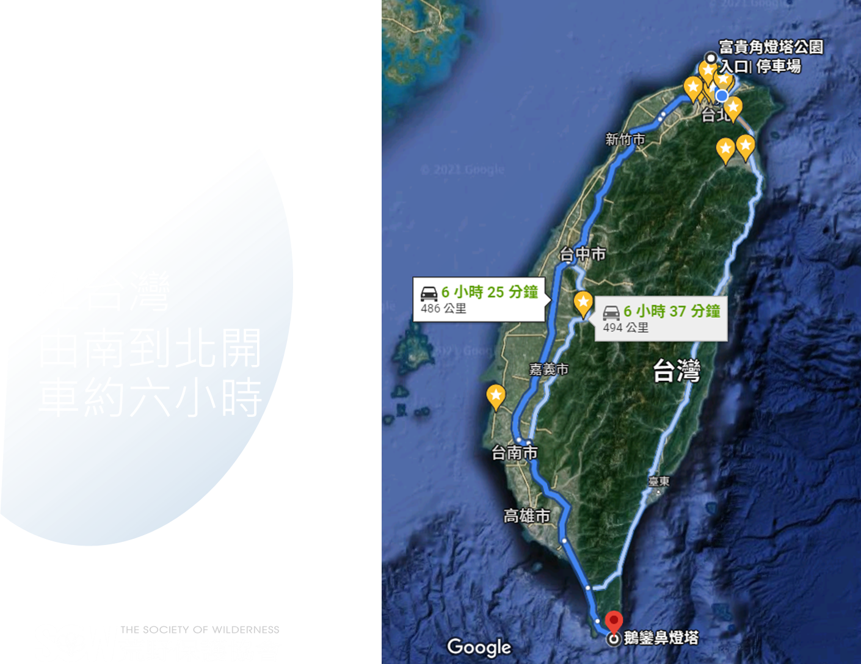
台灣 最北端開車到 最南端 大約六小時
Notes:
•本頁重點:
感受大火燒掉的森林是多麼龐大。
•示範說法:
澳洲大火燃燒面積將近台灣的5倍，想像從台北開車到高雄墾丁約六小時，整路都燃燒 五倍就是要開30小時，你可以想像到有多大嗎? 燒掉多少植物與動物? ***********沒有森林對人類及地球會造成甚麼影響?*********

Slide 16
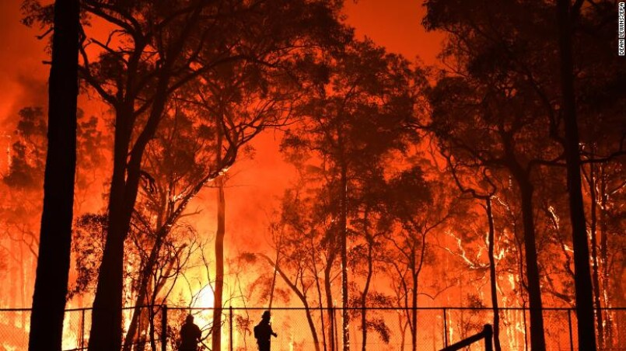
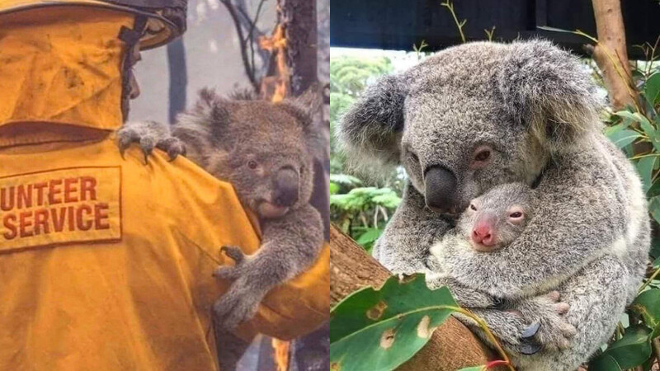
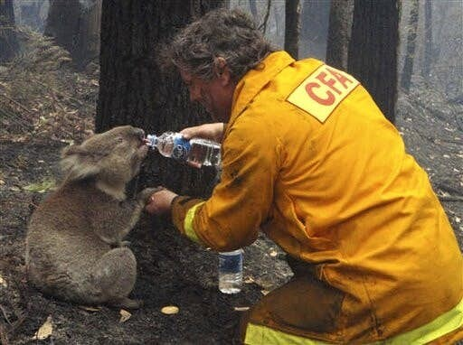
澳洲森林大火
蛙
刪除
Notes:
不省略繼續放,加強示範說法串聯，有些數字可以直接呈現在圖片上防呆
本頁重點:
天災所造成的生產者消失
示範說法
還記得之前澳洲的森林大火嗎？從2019年9月至2020年1月(4個多月)的澳洲森林大火，受災面積嚴重程度為1,710萬公頃，相當於4.7個臺灣，後來經過調查，跟氣候變遷有很大的關係，極端的氣候影響野火更頻繁、更失控。這次的大火，使得澳洲有超過21%森林被燒毀，估計已有超過10億隻動物（1 billion）在大火中喪生，可能後續會有更多的動物死亡，因為沒有了生產者，這些昆蟲動物就少了他們的棲身之地。
參考資料:
雖然澳洲每年都因自然現象發生森林大火，尤其是夏季期間（11月到 2月）屬於乾燥炎熱氣候，更容易引發野火。然而，澳洲南部正面臨嚴重乾旱，往年在同樣季節的期間，每個月降雨量約100至300公釐，但雨量已連續 3 年未達，甚至低於一半，使旱季提早展開，加上氣溫最高達到攝氏 48.9 度，形成一觸即發的易燃狀態。種種現象顯示氣候變遷正在發生，極端氣候影響野火更頻繁、更失控。
澳洲聯邦內政事務部（The Federal Department of Home Affairs）大幅上修總大火燃燒面積為1,710萬公頃，澳洲有超過21%森林被燒毀,相當於4.7個臺灣。
澳洲有超過21%森林被燒毀
澳洲科學院由於生物多樣性大量的損失，稱這次災情為「全球前所未有」的大火，估計已有超過10億隻動物（1 billion）在大火中喪生，許多都為澳洲大陸本土獨有動物生態方面，不包括蝙蝠、魚類或青蛙。同時還有數千億昆蟲死亡，6,000個蜂窩被毀，10,000個蜂窩受損，以及估計數十萬牲畜死亡。
澳洲大火的煙霧籠罩了紐西蘭大部分地區，甚至遠飄到南美洲。美國太空總署（NASA）表示，煙羽（smoke plume）預期將會環繞全球一圈，至澳洲的西岸。
https://www.greenpeace.org/taiwan/update/12351/%E6%BE%B3%E6%B4%B2%E5%A4%A7%E7%81%AB%E7%9A%845%E5%80%8B%E7%9C%9F%E7%9B%B8%EF%BC%9A%E7%81%AB%E7%81%BD%E5%8E%9F%E5%9B%A0%EF%BC%9F%E6%88%91%E5%80%91%E8%83%BD%E6%80%8E%E9%BA%BC%E5%81%9A%EF%BC%9F/
蛙說法: 2019年澳洲發生了森林大火，整整燒了4個多月，燃燒的面積為相當於快要5個臺灣， 後來經過調查，發生的原因跟氣候變遷有很大的關係，氣候變遷使得全球暖化，讓野火頻繁的發生、也更失控。 這次的大火，使得澳洲有超過1/5的森林被燒毀，同時有超過10億隻的動物在大火中喪生，除了在大火中死亡的動物外，也因為沒有了生產者，許多昆蟲也沒有他們生存的地方，造成了生態浩劫。
‹#›

Slide 17
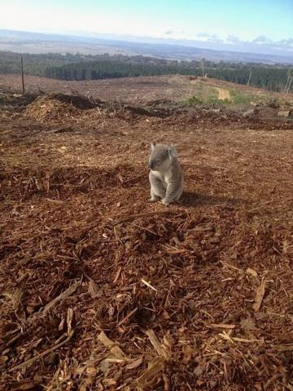
蛙
可省略
Notes:
先隱藏由講師自行決定
本頁重點:
人為~生產者消失所造成的影響
示範說法:
澳洲的一隻無尾熊出去玩，回來時發現整片森林不見了，拍攝者說這個可憐的無尾熊在原地呆立超過一個小時。於是打了電話給動物保護中心，他們志工趕到現場並將無尾熊帶回安置，經獸醫診斷，無尾熊的眼睛遭到感染，也可能因此迷了路。如果讓這隻無尾熊繼續在這邊待著，或許也無法離開，而造成生命的危險，所以植物消失了，無尾熊還有家嗎？牠也沒辦法在這個地方生活下去了。接下來我們來說一個島的故事~
蛙說法:
‹#›

Slide 18
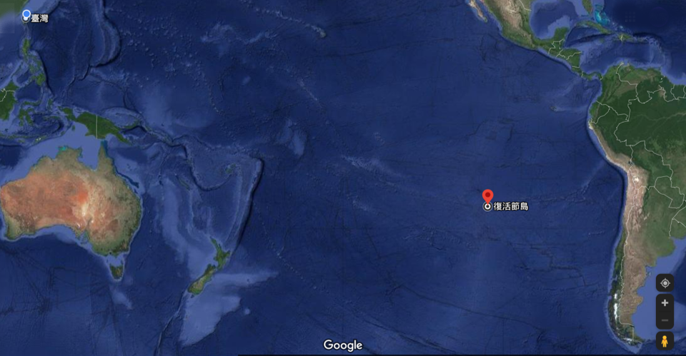
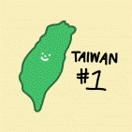

復活節島發生什麼事?
猿猿˙
台灣
復活節島動畫被誤解為原住民
影片來源若畫質差建議後製或換片
復活節島
Notes:
縮短影片(豆娘)
猴子部分載一開始撥放影片前就提前預告
本頁重點：
生產者消失最佳實例
示範說法：
復活節島是在1722年荷蘭探險家─羅根維(Jacob Rogeveen)在復活節這一天(約是3月21日)發現，因此命名。探險家發現之前，文明世界並不知道它的存在。這裡因為豎立摩埃(Moai)石像必須砍伐森林而使森林面積減少，導致土壤裡的水分流失，地表較肥沃的土壤被海風吹走，造成了土石流，土壤缺乏了就無法種植植物，人們缺少了糧食及營養而產生疾病，為了奪取食物，開始了戰爭~~
現在就讓我們一起看復活節島的影片吧！
參考資料：
復活島的故事，生動而令人心驚的出現在戴蒙（Jared Diamond）《崩潰：社會興衰錄（Collapse: How Societies Choose to Fall or Successd）》這本書裡。可是，在這個慢性死亡的過程裡，復活島的島民都毫無警覺、都坐以待斃嗎？當然不是，不過，即使有所警覺，也未必能力挽狂瀾。原因很簡單：八百年，是一段漫長的歲月；在每個島民的有生之年，最多只能察覺到，森林面積有「微量」的變化。因此，不容易意識到問題的嚴重性，更不容易掙脫傳統、改弦更張。
戴蒙描述復活島的辛酸史，當然是藉古喻今。他認為，21世紀的今天，整個地球就像是一個復活島。如果人們濫用資源、蹂躪環境，長此以往，就可能走上復活島同樣的軌跡。復活島的文明已經崩潰，因此人類的文明也可能崩潰。為了避免人類文明的浩劫，他苦口婆心的提出一些政策建議。
經過長期的研究，科學家已經大致拼湊出，復活島所經歷的浩劫。這個位於太平洋的島嶼，原來綠蔭蔥蔥，為森林所覆蓋。然而，不知道是哪些原因使然，島民們開始雕塑巨型石像；像這種作法一旦成為信念，就成為歷代島民念茲在茲、奉行不渝的使命。為了工作的需要，島民開始砍伐森林；森林面積減少，土壤裡的水分流失，地表較肥沃的土壤被海風吹走。經過八百年左右的光陰，島上的樹木被砍伐殆盡，貧瘠的土壤無法孕育作物；經濟瓦解，文明崩潰，島民滅絕。
十八世紀末，一座疫病叢生、了無生機、人人爭相逃離的殘酷荒島，兩百年後的今天卻呈現無限魅力、吸引著世界各方考古、旅行家好奇的腳步----是誰幫石人復甦？是什麼使荒島復活？！
與世隔絕一孤島：
復活島為智利屬地，距智利西海岸3,750公里，獨自孤立在南太平洋中，地位十分偏遠，周遭又沒有任何人類居住的陸地，距離它最近的一塊居人陸地是2200公里外，位在它與大溪地之間的英屬殖民地Pitcairn小島，島上僅500居民。
幾個世紀來它一直是個不為人知的封閉孤島，在島上生活的居民，自成一個與外界完全隔絕的社會，可說是地球上最孤寂的人類。直到1722年才被荷蘭艦隊司令Rogge Ween無意間發現，便以發現之日－復活節命名為’’復活節島’’(Easter Island)。而當地土著至今仍暱稱此島為’’Rapa Nui’’，意思就是’’大島’’。
其實這個面積僅180平方公里，略呈三角形的孤島是180萬年前火山爆發後的熔岩產物，而今島上仍有三座火山口分坐在三角形的三個角上，海岸線全長60公里。在發現當時島上有一萬多人口，四處立著石像，彷如一座石人島。
方臉長耳巨石像：
復活節島上總計600多座石像，當地人稱之為Moai(茅伊)。10~15世紀是島上的石雕文化期，據說當時一位族長或家長去世時就要立一座石像，國王更不用說，所以Moai幾乎全為男性；女性石像極少見，踏遍全島只找到一座面目全非的雙頭女神像。
當時男人身高約180公分，而Moai通常高4~8公尺，最高的一座高10公尺、重達50噸，現已傾毀。而採石場尚棄置著一座脖子上有裂痕、高12公尺，以及一座22公尺的未完成石像。石像大小其實與身分地位無關，區分只在那叫布考Pukao的髻冠，頭上有Pukao的不是國王就是族長。笨重的圓柱狀Pukao石材取自Puna Pau的紅色火山凝灰岩，Moai石材則採質軟的黃色火山凝灰岩，幾乎全來自Rano Raraku火山南坡的採石場，這片山坡上至今仍散落著近400座未完成的Moai，或立或跪或趴或躺…
雖然島上九個部落的造像不盡相同，但長臉、長耳、長鼻是他們共同的特色。立石像除有慎終追遠之意，還有庇佑後代子孫的作用，所以石像多背海面向家園而立，只除了阿胡阿卡的7座是面海的。阿胡’’Ahu’’即家族墓台，一般阿胡上立5~7座Moai，也有只立一座的，但在採石場東邊海濱的Tongariki卻立著一排有15座之多的石像群，入口處還有座高9公尺獨立的Moai，這是島上唯一出過國的石人，1983年他曾被空運至日本展示。
自身難保守護神
1680年厄運降臨復活島，部族間發生內戰，原因是島上資源短缺、食物不足，導致無法生存。對土著來說石像就是神靈，就像佛像的點眼開光，也是在立上阿胡後鑲上眼睛才產生靈力的。靈既來自雙眼，這場部族間的戰爭，彼此便相互推倒被視為保護神的石像，並使其面部朝下，眼睛朝地就失去靈力。至於外來入侵者因不明其理，推翻石像就任其仰天而臥了！如今所見的石像多是1914~1970年間重新立起來的。
1862年更悲慘的命運籠罩復活島，有一小艦隊的祕魯奴隸販子來到這裡，把1,000個島民，賣到祕魯的鳥糞島(Tuanol)當奴隸，其中還包括最後一任國王。在短短一年內這些島民都染上了傳染病而死，只有15人逃回來復活島。誰知卻帶回了天花、痲瘋，把剩餘的島民也害慘了！一夜之間這裡變成一座恐怖的死亡島，人人爭相造獨木舟逃離，但最後連造舟的木材都遭砍伐殆盡了。1864年一個天主教團體來到島上，積極展開救援，成立醫院及痲瘋病院，並將所剩不到的200人集中到現在的首府漢加羅阿Hanga Roa，荒島才有了一線生機、漸漸透出生氣…
1914－1960年間世界各國的探險考古學家陸續登島作探勘、挖掘、研究工作，1967－1970年，一位熱愛茅依的美國人威廉花了三年時間整頓這片荒土，將傾倒的石像重立起來。石人復活了，1978年威廉也去世了，死後如他所願就葬在石人的故鄉，復活島的Tahai區。
奧倫果村鳥人祭
鳥人祭典始於戰爭期間(17~19世紀)，它象徵著人們渴望長出翅膀，逃離受困島上的命運。關於鳥人信仰和奇異的鳥人祭文化原本是奧倫果Orongo村的習俗，傳說此村曾經有人到2公里外的莫拖奴伊MotoNui島，找到Manu Tara聖鳥在春天下的第一顆蛋，從此為奧倫果村帶來了人100年的繁榮和興旺。因而引發各部族人躍躍欲試，於是產生了所謂的鳥人祭典，每年春天由島上9個部族各選出1名擅長游泳又智勇雙全的青年參賽，他們必須游過2公里的危險水域，到那無人小島找尋聖鳥蛋，（島上也是危機重重，經常有人一去不回）找到蛋後將其綁在額頭上再游回本島，攀上Orongo懸崖，這位英雄就被推崇為’’鳥人’’。
這種特殊文明留下的痕跡_鳥頭人身圖騰，在島上隨處可見，機場內、旅館裡、商店、餐廳的牆壁上-----，最多的是在Orongo村岩屋四周的崖壁上，計有150處刻繪鳥人的岩畫。鳥人信仰也延續到1862年，一直延續到進入20世紀才消失。
如今復活島已升為智利第5省，最高負責人為省長，島上有海軍總部，但只有30名海軍。3,500個島民中70%是玻里尼西亞系土著，30%是白人。週日的教堂已成村民聚會所，有趣的是教堂裡的聖母像竟然雕得像’’茅伊’’，而天使則如’’鳥人’’…
（2001年3月深入南太平洋復活島探尋石人奧秘－－李啟端）如欲知更詳盡之報導可參閱“行遍天下”雜誌第127期
猿猿說法:
‹#›

Slide 19

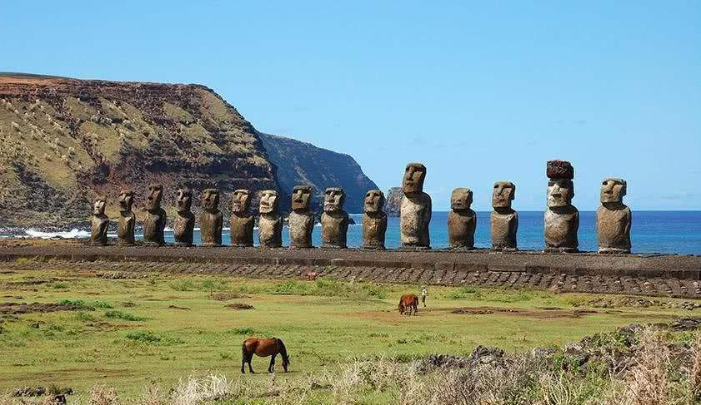
消失的古文明─復活節島
猿猿/豆娘(影片)˙
動畫中用猴子代表人類，會不會造成文化誤解？
復活節島的劇情是否符合現在的研究？
在教學吸引力與合適性之間，我們怎麼取捨？
Notes:
調整影片長度盡量在3分鐘之內(豆娘)
本頁重點:
影片播放
猿猿影片看完引導說法:
‹#›

Slide 20

消失的古文明--復活節島
以前是天堂，後來為什麼變成光禿禿的島？
Notes:
本頁重點：
認識復活節島的地理位置與特色（摩艾石像） 引導學生思考島嶼從茂密變荒蕪的原因 丟出懸疑：到底發生了什麼？
示範說法：
同學們，我們來看看這些照片。這些看起來像大臉人的石像，是不是很特別？這些叫做『摩艾石像』，就在一個叫『復活節島』的地方。
復活節島在哪裡呢？它在地球的這裡（指地圖），位在南太平洋中間，非常孤單，是全世界最孤立的有人居住的島嶼之一。
很久以前，這裡是一個森林很多、動物很多的美麗島嶼，但現在卻只剩下一片光禿禿，到底發生了什麼事呢？我們接著來看看。

Slide 21


森林去哪了？
為了運送石像砍掉了整座島的樹
Notes:
本頁重點：
島上原本有熱帶森林，生活資源充足 為了建造與搬運石像、大量砍樹 生態開始出現變化
示範說法：
根據地質學家的研究，復活節島原來是一座長滿大棕櫚樹的森林島，鳥類、動物、植物都非常豐富，人們靠著種田、捕魚、採果子，過著安穩的生活。
但是後來，島上的人為了建造這些又大又重的石像，開始砍樹。因為沒有機器，他們要用木頭來運送這些大石頭，所以不斷砍樹做工具、造船、開農地。
一開始他們沒覺得有問題，但隨著人口越來越多，樹也被砍得越來越快……森林就這樣慢慢開始消失了。

Slide 22

一連串的災難
沒了樹，土地壞了，食物少了，人們也打起來了
Notes:
本頁重點：
樹木消失後造成水土流失，農作變少 食物不足→部落衝突→戰爭 石像也被當作戰爭目標推倒破壞
示範說法：
當島上的大棕櫚樹一棵棵消失後，發生了很多問題。沒有樹保護的土地很快被風吹、雨沖，變得乾乾硬硬的，種不出東西來。
食物開始變少，沒有木頭也做不了船，不能出海捕魚。人們為了活下去，開始搶地、打仗。
考古學家發現，戰爭的時候，部落會去推倒對方的石像，甚至有人開始吃人肉來生存。原本驕傲的石像，全都倒在地上，變成失敗的象徵。

Slide 23
復活節島，是地球的縮影
不是突然毀滅，而是幾百年慢慢揮霍
猿猿˙
Notes:
保留這張刪放大的那一張
本頁重點：
森林滅絕不是一夜之間發生，是幾百年的結果 每一代人都以為資源還夠，直到來不及 生產者（植物）是整個生態系最重要的根本 地球就像復活節島，我們不能重蹈覆轍
示範說法：
我們來看一下現在的復活節島，還是光禿禿的一片，只有中間深色地方才有比較茂密的森林，當初島上大棕櫚樹（以及森林）的滅絕不是一夜之間發生的，而是一個經歷了幾十年、上百年的好幾代人的緩慢的不知不覺的過程。
當最後一株大棕櫚樹被砍倒的時候，沒有人會覺得保留它有什麼價值，它的滅絕對島上居民來說並不是什麼重大事件，甚至很可能絕大部分人都不會注意到。但是復活節島就是地球的縮影。跟我們的地球也一樣，也是茫茫宇宙中一個孤獨的島嶼，而我們也在一點一點地越來越快地破壞著地球的資源。
參考資料：
http://202.108.249.200/geography/jidi/beijing/sanji/fhjd_4.html
https://pttstudy.com/ancient/M.1060659728.A.859.html
https://case.ntu.edu.tw/blog/?p=36769
‹#›

Slide 24

版本一：砍伐森林的代價
當樹木一棵棵倒下，人類的未來也跟著動搖
Notes:
本頁重點：
森林能調節氣候、吸收二氧化碳，是穩定環境的重要角色 森林提供木材、食物、藥用植物，是許多人的生存依靠 過度砍伐導致生態系失衡、水土流失、氣候惡化，人類生活品質受衝擊 改變生活習慣（如減少紙張浪費、選擇永續木材）可以減緩破壞
示範說法：
剛才我們看到的影片讓人很震撼，大片森林一棵一棵倒下。你知道嗎？森林不只是動物的家，也是我們人類的朋友。它會幫我們吸收太多的二氧化碳，調節氣候，讓我們有乾淨的空氣和穩定的雨水。
除了氣候，森林也提供了木材、食物，甚至是一些藥材。有很多部落族人是靠森林來取得食物和建材的，如果森林不見了，他們的生活會立刻受到影響。
而對我們來說，破壞森林等於打破地球的平衡。天氣越來越不穩定，土壤流失，農作物難種，這些都會影響到我們的吃穿住行。
其實，我們也可以做些改變，比如不要浪費紙張、選擇環保的產品、吃少一點紅肉，這些都是保護森林的方法。我們每一個小選擇，都能讓地球撐得久一點。
‹#›

Slide 25

版本二：雨林消失，我們失去什麼？
不只是動物的家，也是人類的藥箱、糧倉與水源地
Notes:
本頁重點：
熱帶雨林孕育大量動植物，是地球生物多樣性的寶庫 雨林中有許多尚未發現或已用於醫藥的植物（例如抗癌藥物） 雨林參與氣候、水循環與碳儲存，消失將加劇氣候變遷 個人生活習慣（如節約用紙、減少肉類攝取）影響雨林壓力
示範說法：
亞馬遜雨林看起來離我們很遠，但其實跟我們每天的生活息息相關。你知道現在有些治療癌症的藥，成分就是來自雨林裡的植物嗎？雨林就像是一個天然的大藥箱，也是生物最多樣的地方，裡面住著成千上萬種動物和植物，很多我們還不認識。
當雨林被砍伐，這些資源就跟著消失了，可能我們永遠失去下一種救命的藥物。更重要的是，雨林參與著地球的氣候調節和水循環，它能夠把空氣中的二氧化碳抓住、放出氧氣，讓氣溫不會升得太快。
但當雨林越來越小，氣候變得極端，冰山融化、海平面上升、乾旱、洪水……都會影響到我們的生活安全。
我們可以做什麼呢？少吃牛肉、選擇友善地球的產品、節約用紙，這些都是為雨林減壓的方法。我們或許改不了世界，但能從自己開始影響世界。

Slide 26


豆娘
如果消費者消失了
科學家曾經說過:
「如果蜜蜂消失了， 人類就會滅亡。」
Notes:
本頁重點:
消費者蜜蜂消失所產生的問題
示範說法:
接下來，我們來看看生態系中“如果消費者消失了”會產生甚麼樣的問題，科學家曾經說”蜜蜂消失了，人類就會滅亡”。
豆娘說法:
‹#›

Slide 27






蜜蜂,蜜蜂~你怎麼那麼厲害!
豆娘
最佳授粉王
提供美味的食物
讓大自然的美延續下去
創造野生動物棲息地
影響世界經濟
Notes:
與友善蜜蜂兩張合併一起簡單的說
本頁重點:
人類現時利用的1300種植物中，佔七成要靠蜜蜂來授粉。
無蜜蜂就無農業，蜜蜂的授粉速度是人類科技無法比美的，一只工蜂一天能飛遍5000朵花，身上黏上的花粉超過萬粒。
蜜蜂死因：
現代農業使用太多農藥來殺蟲
氣候變遷
蜂蟎
破碎棲地
示範說法:
1. 蜜蜂對人類的貢獻小學都有教──傳播花粉！蜜蜂在採集花蜜和花粉的過程中，同時幫助植物的繁衍。在人類現時利用的1300種植物中，佔七成要靠蜜蜂來授粉。所以蜜蜂對現代農業的價值，遠較牠本身的產物如蜂蜜高得多。而且蜜蜂的授粉速度是人類科技無法比美的，一只工蜂一天能飛遍5000朵花，身上黏上的花粉過萬粒，所以蜜蜂就是最佳授粉王。
2. 蜜蜂除了可以提供美味的蜂蜜之外，蜜蜂自己本身也是很多動物昆蟲的佳餚。
3. 大家想一想，如果沒有花，我們的地球會是什麼樣子。蜂類為花朵授粉，讓花能繼續生長，為我們的地球的驚人美景做出貢獻。
4. 蜜蜂也在為動物和昆蟲建造家園方面扮演著重要角色喔。它們幫助授粉熱帶森林植物，為這些動物和昆蟲創造了家園。沒有蜜蜂，這些野生動物和昆蟲的家園就不會出現。
5. 目前，全球會授粉的野生蜜蜂數量已經逐漸銳減，蜜蜂的授粉對全球農業來說非常重要，例如美國光蜜蜂授粉就佔了192億美元。
但是現在蜜蜂卻逐漸消失中，到底他們死掉了，和我們有什麼關係呢？我們來看一下影片
參考資料
https://ctyen.pixnet.net/blog/post/189772388-%E8%9C%82%E9%A1%9E%E7%A8%AE%E7%BE%A4%E5%A6%82%E4%BD%95%E5%A2%9E%E5%8A%A0%E7%92%B0%E5%A2%83%E5%88%A9%E7%9B%8A
https://www.syngenta.com.tw/news/zui-xin-xiao-xi/2021shi-jie-mi-feng-ri
https://www.thelocal.de/20180515/hanover-shop-empties-shelves-of-bee-pollinated-products/
機械蜂 https://www.natgeomedia.com/environment/article/content-2065.html
豆娘說法:
‹#›

Slide 28

豆娘
蜜蜂消失了，和我有什麼關係？
【影片】「蜜蜂消失了」影片內容很好但稍長。
Notes:
標題改蜜蜂消失了,影片時間減為3分鐘內
本頁重點:
蜜蜂消失的影響
示範說法:
造成蜜蜂大量死亡的原因眾多，例如現代農業使用太多農藥來殺蟲，連蜜蜂都遭殃，另外手機的幅射及全球氣溫升高也是兇手，因為手機的幅射會干擾蜜蜂的認巢能力而回不了家；還有氣候變暖也會打亂蜜蜂對四周環境的認知，也導致他們回不了家。蜜蜂的數目及種類減少是事實，因而衍生出「授粉危機」這個自然災難概念。若蜜蜂死亡數字繼續上升，或許十多年後會開始有草原及農田因此變成荒地，一切將難以挽回。那我們可以怎麼做呢？
參考資料：
Fb.com/what.if.science
豆娘說法:
‹#›

Slide 29



豆娘
友善蜜蜂的方法
蜜蜂🡪生態瓶🡪我們可以做甚麼：這一段的銜接有點跳也會接不上，加上時間也很趕
P22:蜜蜂的後面加一張金字塔圖以植物.蜜蜂.人為內容總結以上內容
Notes:
本頁重點:
友善蜜蜂
示範說法:
蜜蜂為主要的傳花授粉媒介，維持全球三分之一食用植物的重責大任。
隨著農藥的大量使用、零碎的棲息地、氣候變遷，讓蜜蜂消失，而為了讓人們更加了解到其影響，有一家德國超市Penny Markt曾將所有的蜂類授粉的商品下架，希望透過空蕩蕩的商品架，可以喚起人們對糧食安全的重要性。
我們該如何幫助蜜蜂生存呢？
支持減用農藥或是有機農產品，避免蜂類受毒害
留下生活周邊的雜草，提供蜂類授粉、棲息的空間
購買本地生產的蜂蜜
盡量不使用殺蟲劑，或改採草本的驅蟲方法
參考資料：
https://www.syngenta.com.tw/news/zui-xin-xiao-xi/2021shi-jie-mi-feng-ri
豆娘說法:
‹#›

Slide 30
豆娘
黃石公園的狼通常都用不到
黃石公園-狼群改變河流
影片選自youtube
Notes:
不隱藏要撥放
※隱藏版投影片，供講師備課參考(高年級適用)
若中年級版請將此投影片隱藏(方法:在左邊29張投影片處按滑鼠右鍵後選擇隱藏投影片即可)
本頁重點:
強調頂層掠食者的重要性
示範說法:
問小朋友，鹿和狼，應該保護哪一種動物，大多數的小朋友都會說要保護鹿，你是不是也是這麼想的呢？但是在美國的黃石公園裡，因為狼群消失已久，所以野鹿的數量便不受控制，將所有能夠吃的綠色東西給啃光了，導致整個生態系失去平衡。在一項狼群野放計劃之中，竟然讓人類就算想控制也控制不了的生態浩劫，出現了轉機。我們來看一下影片
看完後跟孩子討論，我們要能學會用各種不同的角度去看事情，狼群是惡的嗎？好像是，但這是以人類的立場來看的；對整個生態來說，沒有了狼群，鹿的數量就不受控制，讓其他的物種一一消失，但狼群回來了，雖然有部份的鹿遭到獵殺，但卻引來了更多、更多的物種棲息居住。 生態系食物鏈的神秘之處，必需觀看全部才可一窺究盡，單看其中一條支線是無法瞭解的。所以為什麼我們還要保護這些我們覺得恐怖的生物，因為如果少了牠們，或許其他的物種就會大量繁殖，而失去生態系的平衡。
參考資料:
http://photoonline.com.tw/thread-1625-1-1.html#ixzz3DJhvkZuA
豆娘說法:
‹#›

Slide 31

(1960年)
蕨
尊重自然
P24:的重點是植物自成生態系的話,好像是在說植物很厲害,感覺跟本課程想傳達的"不要隨意破會生態系"的重點較無關聯
Notes:
保留,調整示範說法符合主軸做整個課程內容的收尾
本頁重點:
可能為全球最小的生態系
植物能夠自己回收利用，是完美的生命循環系統
將生態瓶比喻為地球，玻璃部分則為大氣層，若瓶子破裂相當於大氣層被破壞，則地球將無法受到保護。
d. 科技逐漸進步，我們的生活越來越方便，人們為了生活上的需求，不斷砍伐樹木、濫殺動物、還建設工廠、排放二氧化碳、汙染了空氣，環境越來越糟糕， 生態越來越不平衡，讓地球環境持續受到威脅。所以我們應該要好好維護地球讓大自然受到保護。我們應該尊重自然 ，所有大自然物品都取少量，夠用就好，這樣才能讓地球生態越來越好，一直持續做環保和保護地球的動作，我們才可以過的更幸福喔!
示範說法：
八十幾歲的拉帝默爺爺是一位退休的電子工程師，他還記得這個瓶中花園誕生於1960年復活節，當天他突發奇想認為如果能在瓶子裡種植一塊花園，將是一件有趣的事。於是他找了一個40公升大的球形瓶清洗乾淨，倒入一些堆肥，最後用一條電線小心地將紫鴨拓草的幼苗置入瓶底。澆了150c.c.的水進去，12年後，他又再打開倒了一次水。從此之後他就未澆過水，而瓶蓋則緊緊地卡住瓶口。平常的照顧只是偶爾幫忙轉轉瓶子，讓陽光均勻照射到瓶身上。
這個球型瓶被稱為「瓶中花園」（bottle garden），它可能是目前全球最小的生態系。除了來自瓶外的陽光外，瓶裡有水跟空氣，而這三要素是構成生物生長最基本條件，但令人驚訝的是，瓶中花園的空氣、水乃至養分，都只在它們小小的世界中循環，沒有跟外界交換，因為在密封的空間有自給自足的循環系統。光合作用產生氧氣、葡萄糖和水分，水分積聚在瓶中，再「降雨」回土壤裡，而當葉子枯萎掉落，被土壤中的微生物分解產生的二氧化碳可被用來進行光合作用、產生的養分可被植物根部吸收。這顯示「植物能夠自己回收利用，是完美的生命循環系統。」是不是很奇妙呢？小朋友回家也可以試試看自己建造一個瓶中花園喔！
參考資料:
http://technews.tw/2013/05/27/the-sealed-bottle-garden-thriving-40-years-fresh-air-water/
蕨說法:
‹#›

Slide 32


我們還可以做些什麼呢?
Notes:
大群組討論
本頁重點:
討論我們能對環境做哪些努力。
‹#›

Slide 33



練習單:
請設計出屬於你的生態系
1.假裝你是某種生物~例如:青蛙
2.你的棲息地:森林
3.你吃的食物:毛毛蟲,蚱蜢,蝴蝶
4.吃你的動物:蛇,老鷹
5.吃你的動物又是誰的食物呢?老鷹
用箭頭串起你的生態系吧!
別忘了畫上提供植物能量的太陽及含有分解者的土壤喔!
Notes:
刪除
本頁重點:
建造出屬於自己的生態系
‹#›

Slide 34

欣賞別人的生態系圖
Notes:
刪除
本頁重點:
欣賞別人所畫的生態系圖
‹#›

Slide 35






體驗活動 -- 建造生態系
高級消費者: 人
次級消費者: 鳥
初級消費者: 毛毛蟲
生產者: 植物
Notes:
∙本頁重點 :
說明活動規則
∙示範說法 :
活動規則解釋：
1. 只能1手拉繩子，1手放背後。
2. 每人只能用一根手指勾住拉繩的最後一個套環。(3年級才能勾前面的套環)
(可先疊出完成樣式給孩子看完成品)
‹#›

Slide 36
活動規則
1.杯子掉了也只能以繩子取起。
2.不可以手取杯。
3.就只能單手勾住拉繩最後面的拉環，
另一手請放背後。
4.好聲好語。
5.小組團結合作一級棒。撐開手持繩中
間的圈套，套住疊杯移動至該組基地。
6.生態系順序全對，真棒。
Notes:
本頁重點:
仔細說明規則
示範說法:
逐步將選項解釋清楚
強調4.5.6部分
‹#›

Slide 37







指出錯誤的層級
P30:建議初級消費這者的圖片改成更像葉子,目前的圖直覺像樹
Notes:
本來就是樹是植物
本頁重點:
再確認孩子是否記得生產者、消費者排列順序
示範說法:
來吧！告訴我 哪邊出錯了呢？
(初級消費者和次級消費者位置顛倒)
‹#›

Slide 38












1
2
找找看，哪兒沒守規則呢?
3
Notes:
本頁重點:
再確認孩子是否明白活動規則
示範說法:
來吧！告訴我哪邊沒守規則呢？
‹#›

Slide 39
這只是剛開始…
你的每個改變都可以影響這個世界
Notes:
‹#›

Slide 40


